Slide 1

TRƯỜNG ĐẠI HỌC GIAO THÔNG VẬN TẢI
THÀNH PHỐ HỒ CHÍ MINH
ĐỀ TÀI
LẬP TRÌNH ỨNG DỤNG CHAT (GUI) VIA TCP
Giảng viên hướng dẫn : Mai Ngọc Châu
Thành Viên
Trần Minh Tuấn | 082206013432
Nguyễn Thị Đan Lê | 040306026190
Trần Thị Quỳnh Liên | 036306009850
Bùi Lê Phước Lộc | 087206000384
Thái Doãn Mạnh | 040206004894
Lê Văn Quân | 038204032801

Slide 2
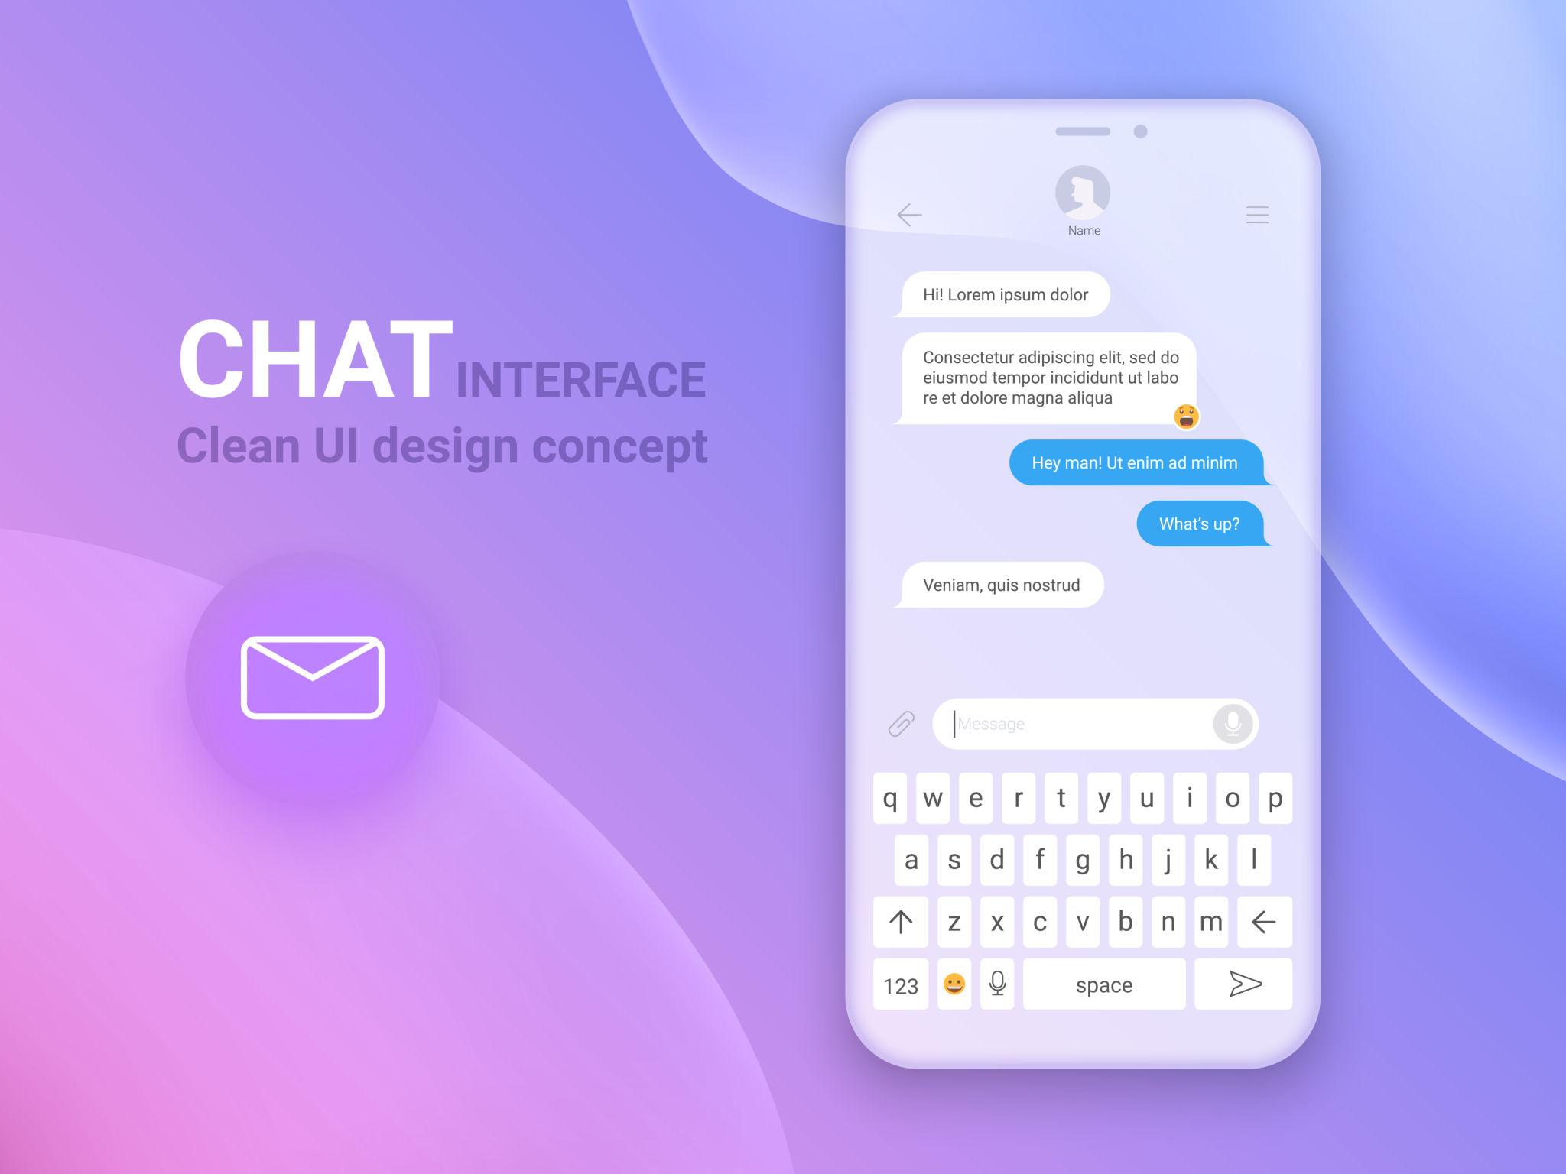
GIỚI THIỆU
- Ứng dụng thời gian thực
- Sử dụng TCP/IP
- Có giao diện GUI
- Mô hình Client - Sever

Slide 3

LÝ DO CHỌN ĐỀ TÀI
Nhu cầu chat cao
TCP đảm bảo ổn định
Kết hợp nhiều kiến thức

Slide 4
MỤC TIÊU
Xây dựng hệ thống chat
Gửi/nhận tin nhắn
Có GUI
Hỗ trợ nhiều user

Slide 5
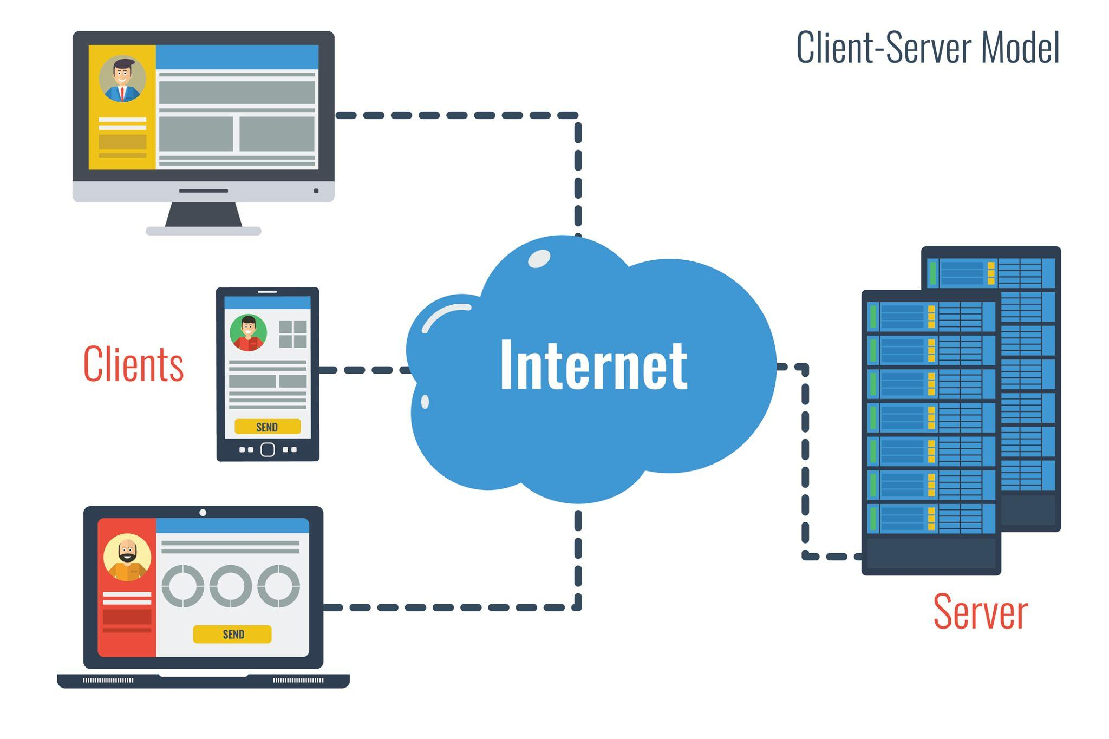
CLIENT - SEVER
- Client: gửi yêu cầu
- Server: xử lý
- Giao tiếp qua mạng
Client → Server → Client

Slide 6
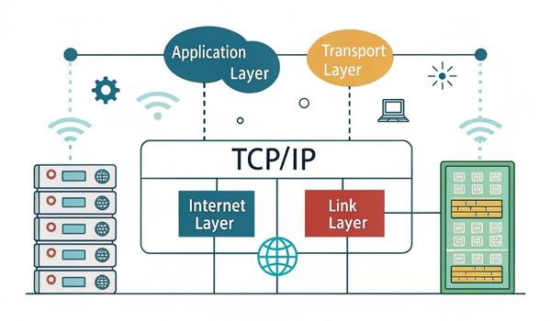
TCP/IP
- Có kết nối trước
- Đảm bảo dữ liệu
- Đúng thứ tự

Slide 7
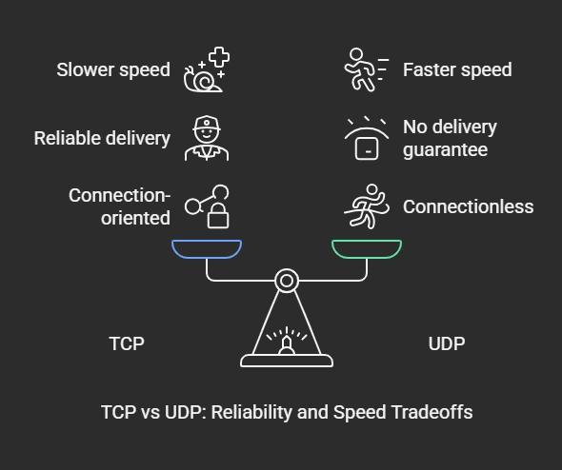
TCP VÀ UDP
TCP : ổn định, chậm
UDP : nhanh, không đảm bảo

Slide 8
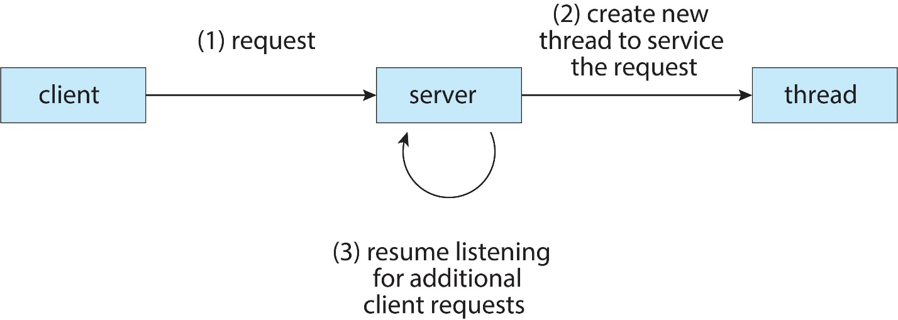
SOCKET + ĐA LUỒNG
Socket : gửi/nhận dữ liệu
Thread : xử lý nhiều Client

Slide 9
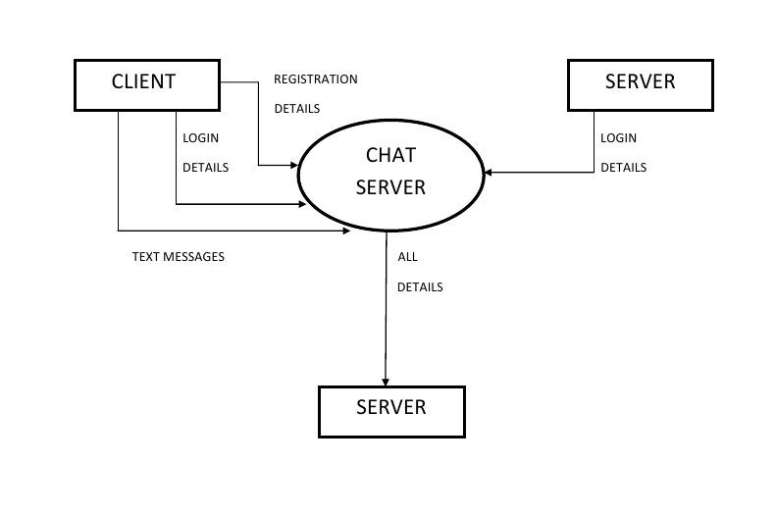
LUỒNG HOẠT ĐỘNG
User → Client → Server → Client

Slide 10
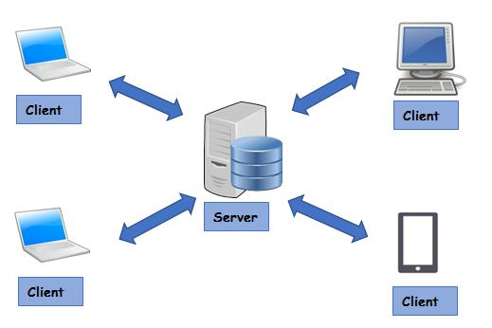
SEVER
Nhận kết nối
Tạo thread
Broadcast tin nhắn

Slide 11
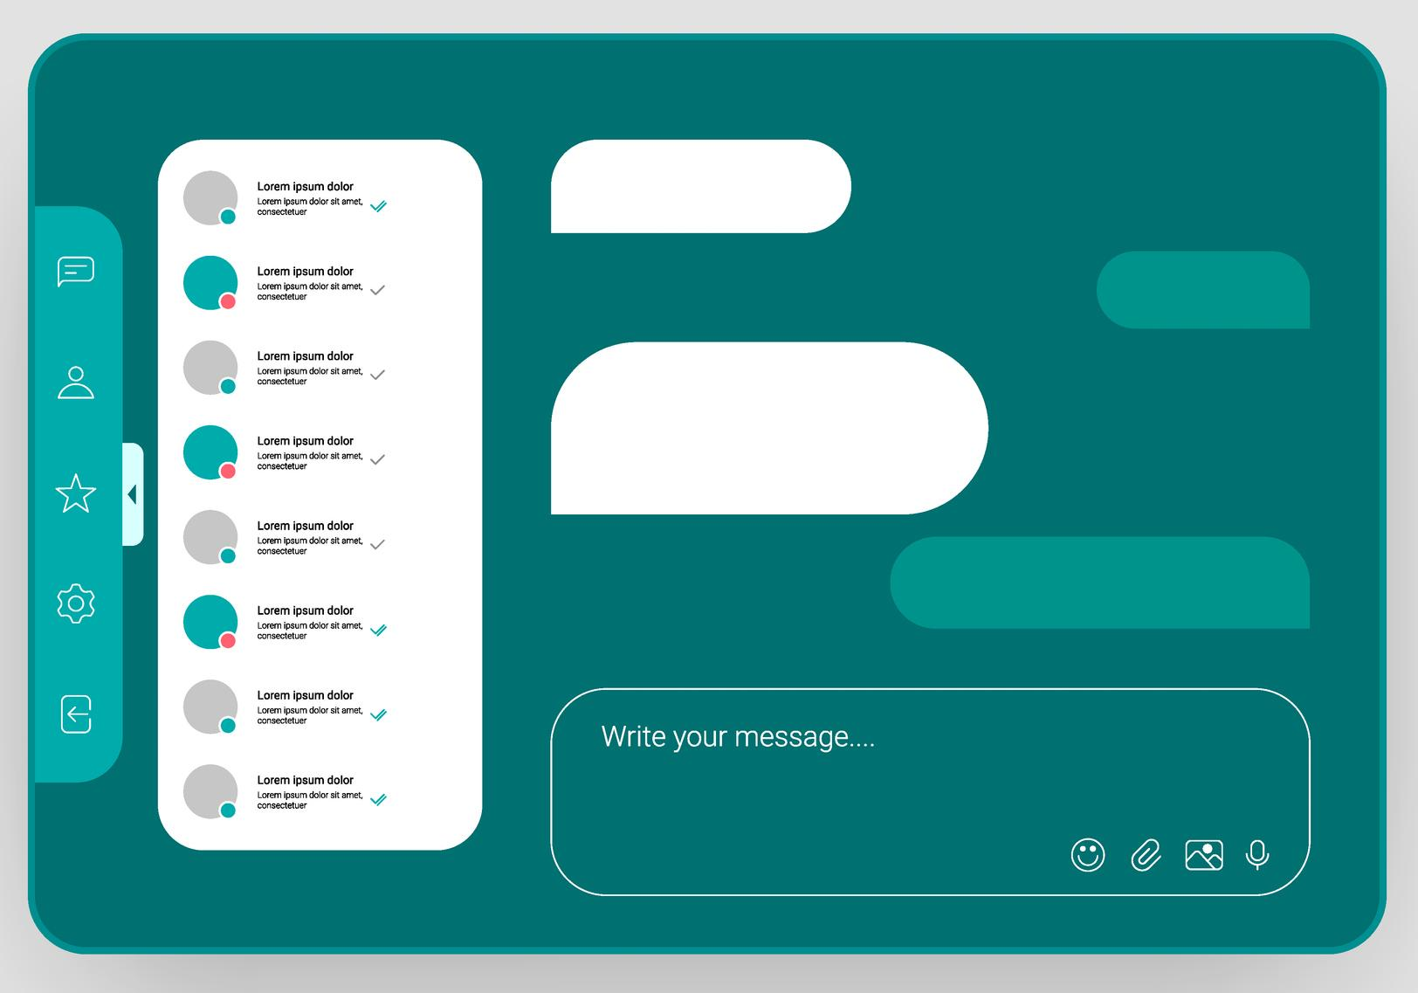
CLIENT + GUI
Nhập tin nhắn
Gửi sever
Hiển thị chat

Slide 12

KẾT QUẢ
Chat realtime
Nhiều user
Hoạt động ổn định

Slide 13
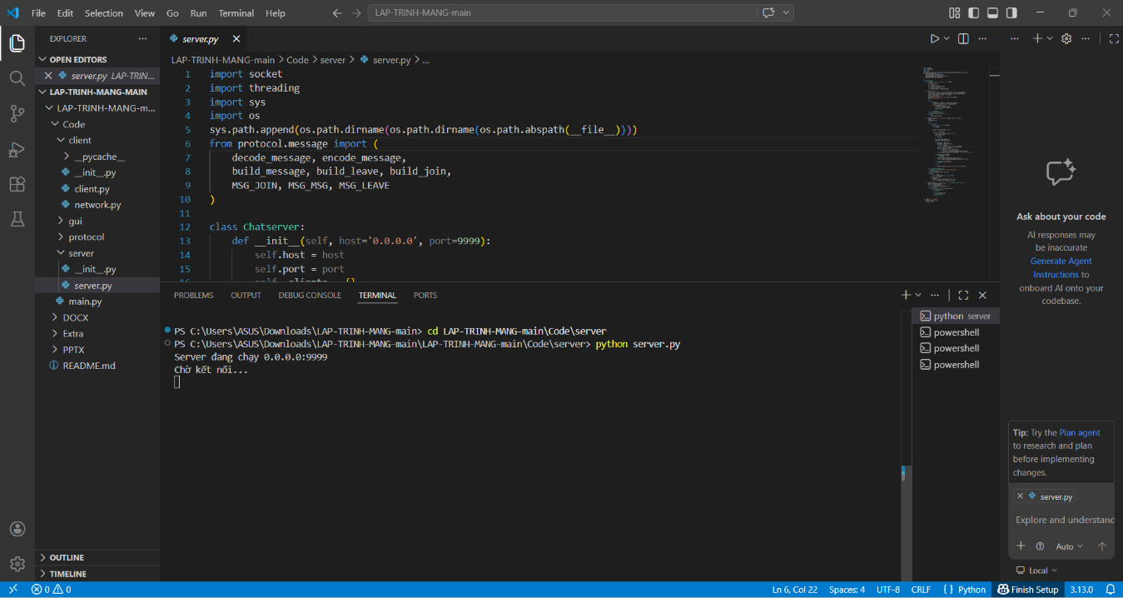
QUÁ TRÌNH THỬ NGHIỆM
Khởi tạo server: Tạo Terminal mới, chuyển hướng vào thư mục Code/ và thực thi tệp tin server.py (hoặc main.py ở chế độ server). Trình thông dịch không báo lỗi. Màn hình hiển thị thông báo “Server đang chạy tại 0.0.0.0:9999” và “Chờ kết nối...”

Slide 14
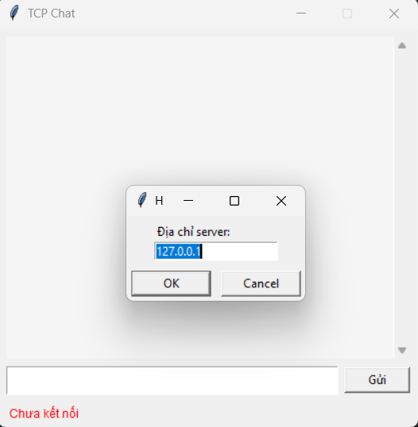
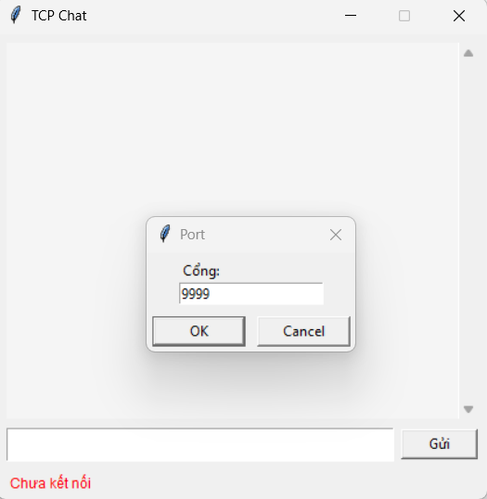
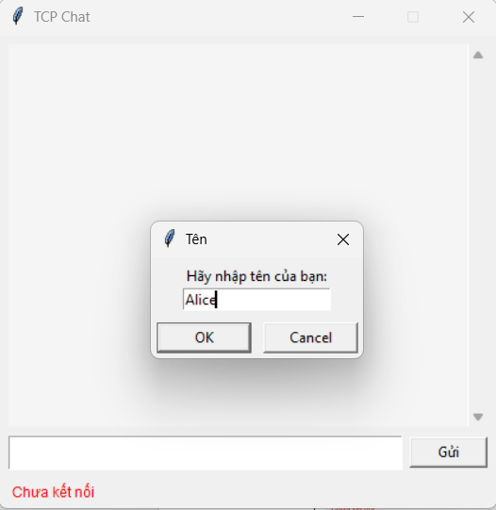
QUÁ TRÌNH THỬ NGHIẸM
Client tham gia: Trong khi Server đang hoạt động, tạo thêm Terminal mới, chuyển hướng vào mục \Code và thực thi main.py. Hệ thống hiển thị hộp thoại yêu cầu cấu hình mạng. Người dùng nhập IP 127.0.0.1, Port 9999 và Tên đăng nhập là "Alice".

Slide 15
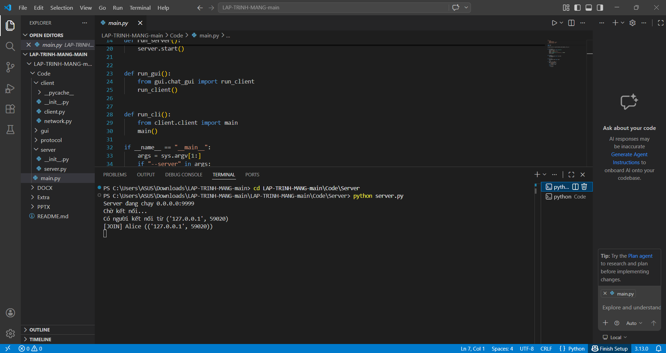
QUÁ TRÌNH THỬ NGHIẸM
Client kết nối thành công tới máy chủ. Ngay lập tức, Server ghi nhận log “Có người kết nối từ...” và in ra thông điệp [JOIN] Alice

Slide 16
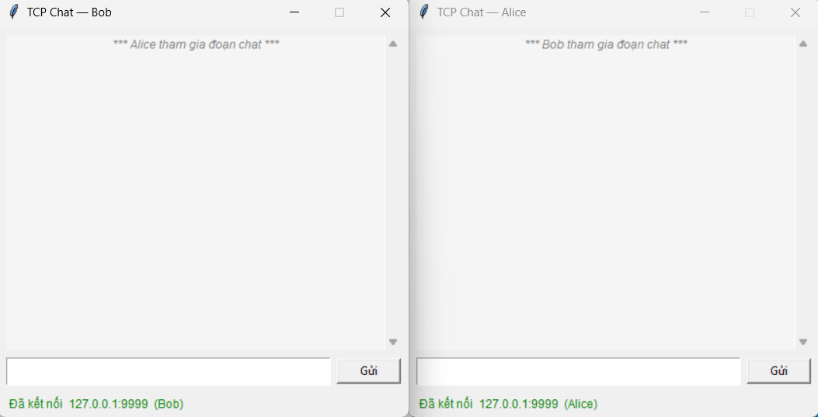
QUÁ TRÌNH THỬ NGHIẸM
Mở thêm một cửa sổ Client với tên “Bob”. Hệ thống hiển thị thông báo “Bob đã tham gia đoạn chat” ở bên cửa sổ của Alice và “Alice đã tham gia đoạn chat” ở bên cửa sổ của Bob. Server ghi nhận log "Có người kết nối từ…” và và in ra thông điệp [JOIN] Bob

Slide 17
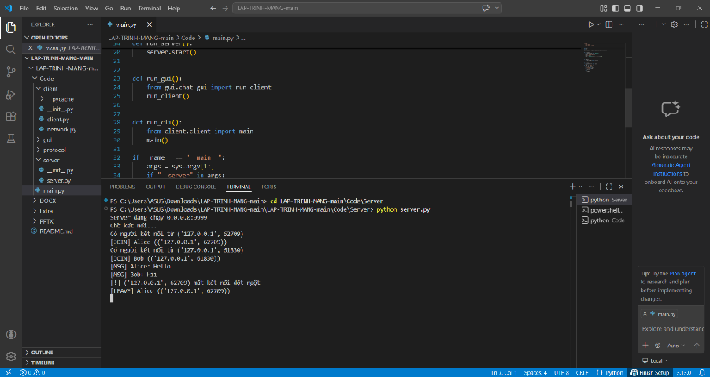
QUÁ TRÌNH THỬ NGHIẸM
Ngắt kết nối chủ động: Người dùng Alice nhập cú pháp /quit hoặc bấm nút thoát chuẩn được thiết kế trên giao diện. Giao diện của Bob nhận được thông báo hệ thống “Alice đã rời khỏi đoạn chat”. Máy chủ tiến hành đóng luồng dữ liệu và loại bỏ Alice khỏi danh sách quản lý một cách an toàn.

Slide 18

KHÓ KHĂN
Dính dữ liệu TCP
Tin nhắn bị lặp
GUI bị treo

Slide 19

ĐẠT ĐƯỢC
Xây dựng thành công
Gửi nhận ổn định
GUI thân thiện

Slide 20

KẾT LUẬN
Hiểu TCP
Biết socket
Làm được app thực tế

